Slide 1

第二编 唐五代名家词
十六、孙光宪
十七、李珣
十八、冯延巳
十九、李颢
二十、李煜

Slide 2
2.16.1
浣溪沙
十六、孙光宪
著有《北梦琐言》。《花间集》中收录词人传世作品最多，与温庭筠、韦庄三足鼎立。
浣溪沙
蓼岸风多橘柚香。江边一望楚天长。片帆烟际闪孤光。 目送征鸿飞杳杳，思随流水去茫茫。兰红波碧忆潇湘。
写景特色：长满蓼花的岸边，风里飘来橘袖浓浓的香，我伫立在江边远眺，楚天寥廓，江水滔滔流 向东方。那一片远去的孤帆，在水天交汇处泛起一点白光。我的目光追随着飞去的鸿雁，直到他的身影消失 在远方。思绪有如不尽的江水，随着茫茫的江涛漂荡。秋的红兰，江的碧波，一定会让他怀念深情的潇湘。
孙光宪
谒金门

Slide 3
2.16.2
浣溪沙
十六、孙光宪
谒yè金门
留不得，留得也应无益。白纻zhù春衫如雪色，扬州初去日。轻别离，甘抛掷，江上满帆风疾。却羡彩鸳三十六， 孤鸾还一只。
气骨健朗的风格特征：写相思之苦，而用笔跳荡。留不住是情至极限，但留得也应无益，是陡转直下，先飙升再急下，正是气骨遒健之处，即陡笔。从喷薄而出至排卷收起，给诗刊巨大震撼力。
孙光宪
谒金门
广东地区课程，《唐宋词研究》精讲上。灵活掌握，举一反三

Slide 4
第二编 唐五代名家词
十六、孙光宪
十七、李珣
十八、冯延巳
十九、李颢
二十、李煜

Slide 5
2.17.1
南乡子
十七、李珣xún
别称“李波斯”。
南乡子
归路近，扣弦歌。采真珠处水风多。曲岸小桥山月过。烟深锁。荳蔻花垂千万朵。
十七首所歌咏的都是粤东的风土人情。
巫山一段云
古庙依青嶂，行宫枕碧流。水声山色锁妆楼，往事思悠悠。 云雨朝还暮，烟花春复秋。啼猿何必近 孤舟。行客自多愁。
以楚王、神女之事为中心。
李珣
巫山一段云
广东地区课程，《唐宋词研究》精讲上。灵活掌握，举一反三

Slide 6
第二编 唐五代名家词
十六、孙光宪
十七、李珣
十八、冯延巳
十九、李颢
二十、李煜

Slide 7
2.18.1
鹊踏枝-庭院
冯延巳
鹊踏枝-秋入
十八、冯延巳sì
字正中，籍贯广陵（扬州）。词集名《阳春集》，在唐五代词人中存词最多，王国维评其词“堂庑wǔ特大”，其词着力描写感情的意境。
鹊踏枝
庭院深深深几许，杨柳堆烟，帘幕无重数。玉勒lè雕鞍游冶处，楼高不见章台路。雨横风狂三月暮，门掩黄昏，无计留春住。泪眼问花花不语，乱红飞过秋千去。
【考点】写景特点。 全词写景角度变幻，由室内到室外，由早晨到黄昏，由静景到动景，让 人心旌摇动。意象具有朦胧美，写景渲染离情。
鹊踏枝-谁道
鹊踏枝-六曲

Slide 8
2.18.2
鹊踏枝-庭院
十八、冯延巳sì
鹊踏枝·秋入蛮蕉风半裂
秋入蛮蕉风半裂，狼籍池塘，雨打疏荷折。绕砌蛬声芳草歇，愁肠学尽丁香结。
回首西南看晚月，孤雁来时，塞管声呜咽。历历前欢无处说，关山何日休离别。
意象特点：冯延巳的心绪凌乱往往借意象之凌乱来表现。这首词写韶光已逝、欢期难再的愁苦心情，意象密集跳跃。上阕写景，蛮蕉、池塘、疏荷、 蛩声、丁香纷至沓来，让人目不暇接；下阕意象更具跳跃性，将时间和空间随着作者思绪的变化而变化，完全超越了一般性的时空限制。
冯延巳
鹊踏枝-秋入
鹊踏枝-谁道
鹊踏枝-六曲

Slide 9
2.18.3
鹊踏枝-庭院
冯延巳
鹊踏枝-秋入
鹊踏枝-谁道
十八、冯延巳sì
鹊踏枝
谁道闲情抛掷久？每到春来，惆怅还依旧。日日花前常病酒，不辞镜里朱颜瘦。 河畔青芜堤上柳，为问新愁，何事年年有？独立小桥风满袖，平林新月人归后。
描写的感情的意境：冯词在叙事中着力描写一种感情的意境，寄托在若有若无之中，与屈赋的某些特点相似，这首词是冯词风格的典型体现。词写一种难以挣脱的闲情，而笔法灵动。
鹊踏枝-六曲
广东地区课程，《唐宋词研究》精讲上。灵活掌握，举一反三

Slide 10
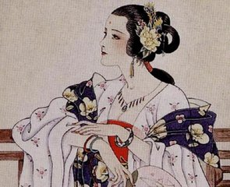
2.18.4
鹊踏枝-庭院
十八、冯延巳
鹊踏枝
六曲阑干偎碧树，杨柳风轻，展尽黄金缕。谁把钿diàn筝移玉柱？穿帘海燕又飞去。满眼游丝兼落絮，红杏开时，一霎清明雨。浓睡觉来莺乱语，惊残好梦无寻处。
寄托特征。词写思妇独居的困惑和迷茫，意旨飘忽。通阙以景展情，景移情换。
冯延巳
鹊踏枝-秋入
鹊踏枝-谁道
鹊踏枝-六曲
广东地区课程，《唐宋词研究》精讲上。灵活掌握，举一反三

Slide 11
第二编 唐五代名家词
十六、孙光宪
十七、李珣
十八、冯延巳
十九、李颢
二十、李煜

Slide 12
2.19.1
摊破浣溪沙
十九、李璟
与后主合称“南唐二主”。
“青鸟不传云外信，丁香空结雨中愁。”
王国维评“菡萏香销翠叶残，西风愁起绿波间。”二句为“大有众芳芜秽，美人迟暮 之感”。
摊破浣溪沙·菡萏hàn dàn香销翠叶残
菡萏香销翠叶残，西风愁起绿波间。还与韶光共憔悴，不堪看。
细雨梦回鸡塞远，小楼吹彻玉笙寒。多少泪珠何限恨，倚栏干。
写荷花不写盛开的芙蕖，而写未开的菡萏，则更显珍贵稚嫩。然而秋天的摧残也就愈加让 人惊心了。荷叶虽遭秋风掠杀，但翠色如故。一种顽强的美的生命力正是由此郁郁而出。故起 句貌似叙写平淡，实蕴含着郁勃的生机。“西风”句交待菡萏、翠叶香销凋残的环境和原因。 既有对秋景零落的伤怀，也有对自身生命同此憔悴的哀怜。
李璟

Slide 13
第二编 唐五代名家词
十六、孙光宪
十七、李珣
十八、冯延巳
十九、李颢
二十、李煜

Slide 14
2.20.1
清平乐
李煜
玉楼春
二十、李煜
李煜，字重光，号钟隐、莲峰居士，籍贯徐州。《菩萨蛮》（花明月暗）相传为小周后而作。“沈腰”指代人日渐消瘦，“潘鬓”指代中年白发。
“ 问君能有几多愁，恰似一江春水向东流。““剪不断，理还乱，是离愁。别是一番滋味在心头。”
浪淘沙
虞美人
广东地区课程，《唐宋词研究》精讲上。灵活掌握，举一反三

Slide 15
2.20.1
清平乐
二十、李煜
清平乐
别来春半，触目柔肠断。砌下落梅如雪乱，拂了一身还满。雁来音信无凭，路遥归梦难成。离恨恰如春草，更行更远还生。
【考点】情景相生相合的特点：起两句即拈出离愁别恨，全词凄哀的情调由此而奠定。且末句两个“更”字和一个“还”字，更是形象地表现了愁肠百结、欲罢不能的心灵创伤。
李煜
玉楼春
浪淘沙
虞美人
广东地区课程，《唐宋词研究》精讲上。灵活掌握，举一反三

Slide 16
2.20.2
清平乐
李煜
玉楼春
二十、李煜
玉楼春
晚妆初了明肌雪，春殿嫔娥鱼贯列。笙箫吹断水云开，重按霓裳歌遍彻。 临风谁更飘香屑，醉拍阑干情味切。归时休放烛花红，待踏马蹄清夜月。
【考点】描写多种感觉的复合：感觉的复合和转换是此词的最大特色。词写夜晚宫中的歌舞宴 乐之盛况，而笔触多端，自然表现出俊逸神飞之致。起二句写视觉所见。李煜很少着意刻画 单个女子的形象，而是大笔濡染，写出一群女子的形象，宫娥是鱼贯而列三、四句写歌乐奏 起，是写听觉。换头两句嗅觉味觉之美，末两句则是视觉、听觉多种感觉的复合，全词通过 感觉不断变换，突出了主人多方面的审美感受，详尽铺张而不吝笔墨。
浪淘沙
虞美人

Slide 17
2.20.3
清平乐
李煜
玉楼春
二十、李煜
浪淘沙
帘外雨潺潺chán ，春意阑珊。罗衾qīn不耐五更寒。梦里不知身是客，一晌贪欢。 独自莫凭栏，无限江山，别时容易见时难。流水落花春去也，天上人间。
王国维《人间词话》曾评说李煜词“眼界始大，感慨遂深”：词写亡国被俘后的 悲苦之情，以梦境的“一晌贪欢”与冷酷的现实形成强烈的反差，从鲜明的今昔对比中凸显隐埋心底的深哀巨痛。起笔用倒叙手法，先写梦醒后的感受，后情景之悲渲染尽致。“梦里”两句，忆梦中情事，贪欢历历，语似轻闲，实痛苦莫名。“独自莫凭栏”，乃自我告诫之语。“流水”两句紧承此意，说出人生将尽的悲哀。
浪淘沙
虞美人

Slide 18
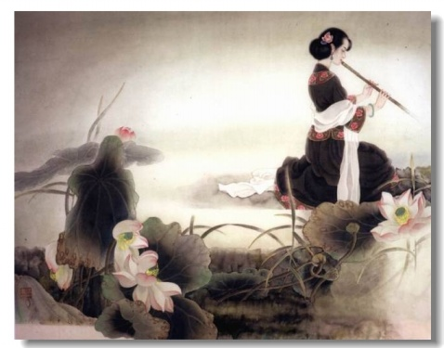
2.20.4
清平乐
二十、李煜
虞美人
春花秋月何时了？往事知多少！小楼昨夜又东风，故国不堪回首月明中。
雕栏玉砌应犹在，只是朱颜改。问君能有几多愁？恰似一江春水向东流。
以三重对比表现宇宙永恒与人生短暂的矛盾：全词到此为止的六句，都是两两对照，都是永恒与无常的巨大反差，李煜对宇宙与人生关系的思索，确实是具有相当的思想深度。但李煜柔弱的性格特点使他不可能由此而激发出新的生命活力，而是将自己完全抛却，沉溺在这种无边的生命悲歌中，静静等候人生终曲的奏起。
李煜
玉楼春
浪淘沙
虞美人

Slide 19
一、选择题。（每题1分）
1、开日本填词风气的是（ ）
A.张先 B.张志和 C.张炎 D.苏轼

Slide 20
一、选择题。（每题1分）
1、开日本填词风气的是（B）
A.张先 B.张志和 C.张炎 D.苏轼
解析：《渔歌子》的别名《渔父》《渔歌曲》《渔父乐》《渔夫辞》，渔父为作者自况，张志和曾与颜真卿唱和此曲。开日本填词风气之先。

Slide 21
一、选择题。（每题1分）
2.韦庄的词集是（ ）
A .《片玉集》 B 《浣花词》 C 《清真集》 D 《阳春集》

Slide 22
一、选择题。（每题1分）
2.韦庄的词集是（B ）
A .《片玉集》 B 《浣花词》 C 《清真集》 D 《阳春集》
解析：韦庄，字端己，杜陵（今陕西长安市）人，有词集《浣花集》，与温庭筠并称“温韦”。

Slide 23
一、选择题。（每题1分）
3.孙光宪《更漏子（柳丝长）》运用了哪种写作手法（）
A.比喻 B.对比 C. 拟人 D.通感

Slide 24
一、选择题。（每题1分）
3.孙光宪《更漏子（柳丝长）》运用了哪种写作手法（B）
A.比喻 B.对比 C. 拟人 D.通感
解析：柳丝长，桃叶小。深院断无人到。红日淡，绿烟晴。流莺三两声。
雪香浓，檀晕少。枕上卧枝花好。春思重，晓妆迟。寻思残梦时。

Slide 25
一、选择题。（每题1分）
4. 《采桑子（轻舟短棹西湖好）》中所指的西湖在（ ）
A.杭州 B.苏州 C. 绍兴 D.颍州

Slide 26
一、选择题。（每题1分）
4. 刘禹锡的《忆江南》所描写的是那座城市。（）
A.苏州 B.杭州 C.洛阳 D.南京

Slide 27
一、选择题。（每题1分）
4. 刘禹锡的《忆江南》所描写的是那座城市。（C）
A.苏州 B.杭州 C.洛阳 D.南京
解析：春去也，多谢洛城人。弱柳从风疑举袂，丛兰裛露似沾巾。独坐亦含嚬。

Slide 28
一、选择题。（每题1分）
5.温庭筠的籍贯（）
A.山东 B.山西 C.江苏 D.陕西

Slide 29
一、选择题。（每题1分）
5.温庭筠的籍贯（B）
A.山东 B.山西 C.江苏 D.陕西
解析：温庭筠：本名岐，艺名庭筠，字飞卿，太原祁（今天山西省祁县）人。有词69首，唐代作词最多的词人。

Slide 30
一、选择题。（每题1分）
6.皇甫松的词被谁称赞为”初日芙蓉春月柳“（）
A.李冰若 B.王国维 C.张炎 D.胡云翼

Slide 31
一、选择题。（每题1分）
6.皇甫松的词被谁称赞为”初日芙蓉春月柳“（A）
A.李冰若 B.王国维 C.张炎 D.胡云翼
解析：其词被李冰若誉为“初日芙蓉春月柳”。

Slide 32
一、选择题。（每题1分）
6.欧阳炯的词集是哪一个（）
A.尊前集 B.花间集序 C.爱园诗话 D.花草粹编

Slide 33
一、选择题。（每题1分）
6.欧阳炯的词集是哪一个（B）
A.尊前集 B.花间集序 C.爱园诗话 D.花草粹编
解析：欧阳炯是《花间集序》的作者。

Slide 34
一、选择题。（每题1分）
7.李珣《南乡子﹒归路近》写的是（）的风光。
A.江苏 B.福建 C.广东 D.贵州

Slide 35
一、选择题。（每题1分）
7.李珣《南乡子﹒归路近》写的是（C）的风光。
A.江苏 B.福建 C.广东 D.贵州
解析：归路近，扣弦歌。采真珠处水风多。曲岸小桥山月过。烟深锁。荳蔻花垂千万朵。
十七首所歌咏的都是粤东的风土人情。

Slide 36
一、选择题。（每题1分）
8.青鸟不传云外信，下一句是（ ）
A. 蓬山此去无多路
B.无边丝雨细如愁
C.为伊消得人憔悴
D.丁香空结雨中愁

Slide 37
一、选择题。（每题1分）
8.青鸟不传云外信，下一句是（D ）
A. 蓬山此去无多路
B.无边丝雨细如愁
C.为伊消得人憔悴
D.丁香空结雨中愁
解析：

Slide 38
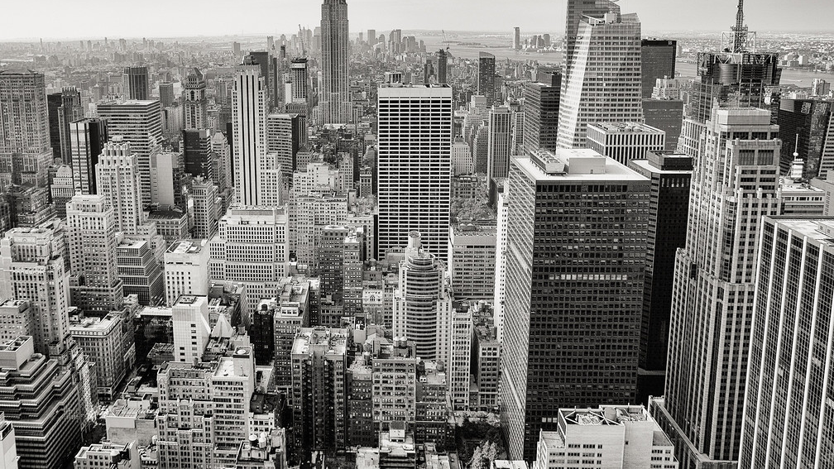
THANK YOU

